Slide 1
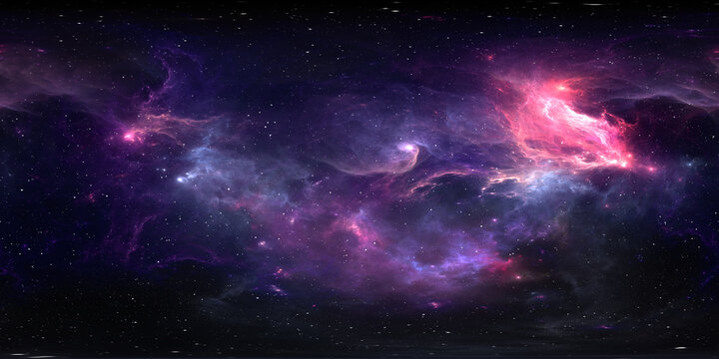
Spruyt Sem, Haast Jelle

Slide 2
Concept & sfeer
Sci-fi horror
Onrust
Gevoel tot achtervolging

Slide 3
Gameplay loop
Start → omgeving leert je de basis
Keycard → deur openen
Lamp ophalen Monster spawnt
Keycard zoeken (jezelf verstoppen)
Server kamers → codes verzamelen
Code ingeven op numpad in observatie ruimte
Labo → serum maken Monster verslaan → gewonnen

Slide 4
Technische opbouw
XR Interaction Toolkit (Unity)
Elk onderdeel een eigen map
Elks een eigen test omgeving
Meta quest 2/3 performantie target

Slide 5
De Agent
type | Beschrijving | Waarde
Observatie | 3D ray perception | -
Observatie | Agent volicity | -
Acties | Draaien | -
Acties | Voorwaarts & achterwaarts bewegen | -
Beloning | Hider vinden | +10
Beloning | Dichter bij hider komen | +0.05 * afstand tot hider
Afstraffing | Tijd nemen | -0.001 (variërend door training -)
Afstraffing | Muur contact | -0.5
Afstraffing | Obstakel contact | Negatief evenredig met contact duur obstakel

Slide 6
Trainingsproces
Gebruik gemaakt van curriculum learning
(=> Het trainen van een makkelijke omgeving naar een moeilijke)
Voor het trainen tot het huidige model hebben we volgende run’s:

Slide 7
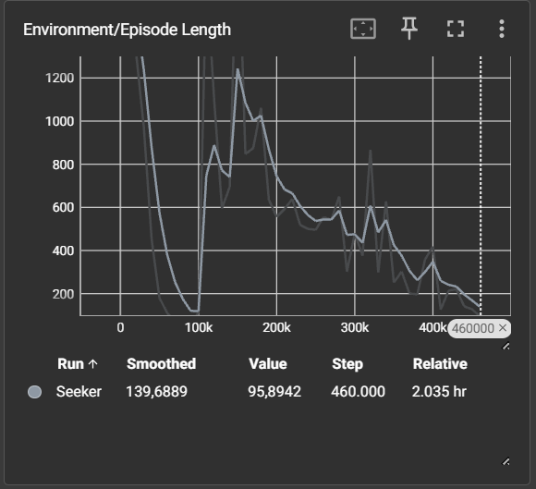
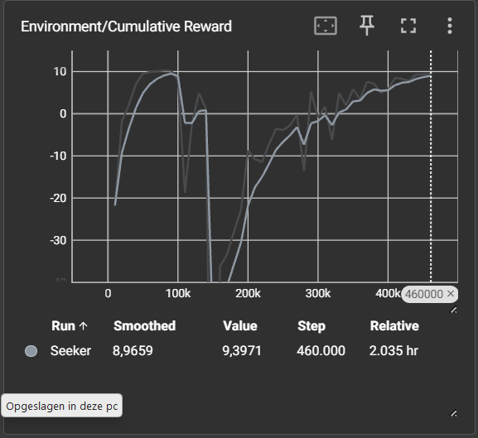
Run1:

Slide 8
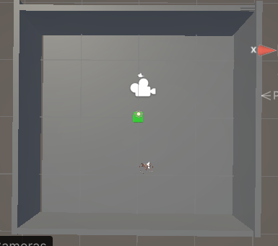
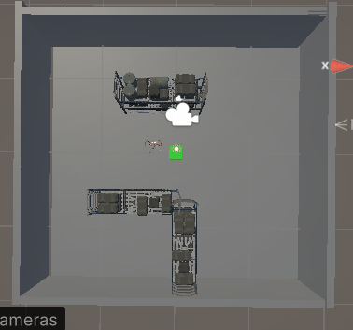
Run 1 omgevingen:

Slide 9
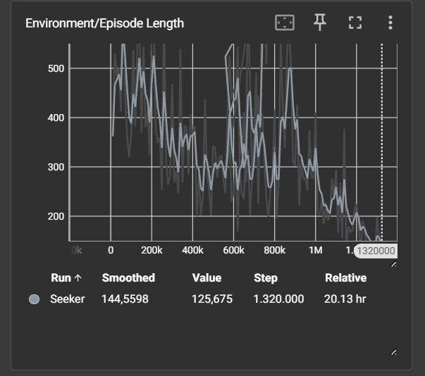
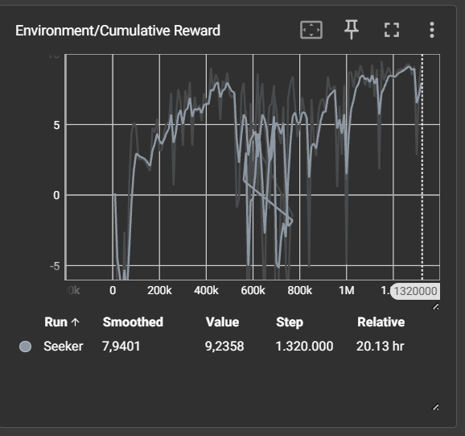
Run2:

Slide 10
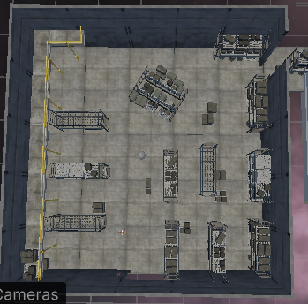
Run2 omgeving:
Doorheen de training:
Begonnen met enkele rechte kasten
Doorheen de training meer hoeken waar het makkelijk is om vast te zitten
Meer kasten en objecten

Slide 11
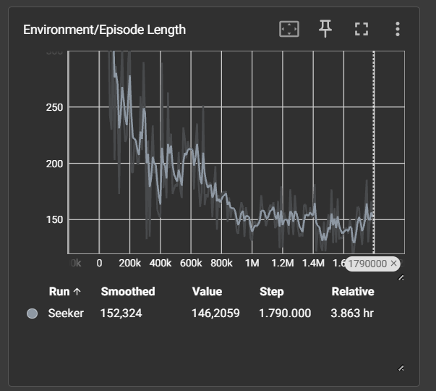
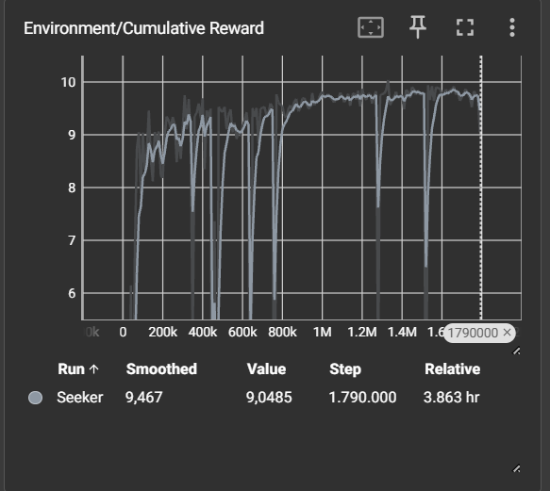
Run3:

Slide 12
Run 3 omgeving:
Grootste deel zelfde omgeving
Edge cases weghalen:
Hider meer op deze locaties zetten.
Omgeving een klein beetje aan aanpassen.

Slide 13
Optimalisaties
Static batching
Occlusion culling
FP16 model
Shadows
MSAA

Slide 14
Afwijkingen van one pager
AI moeilijker dan verwacht
Vooral trainen op obstacle avoidance i.p.v. de omgeving zelf.
Schuifdeur i.p.v. gewone deuren
Schuilplekken waren moeilijk

Slide 15
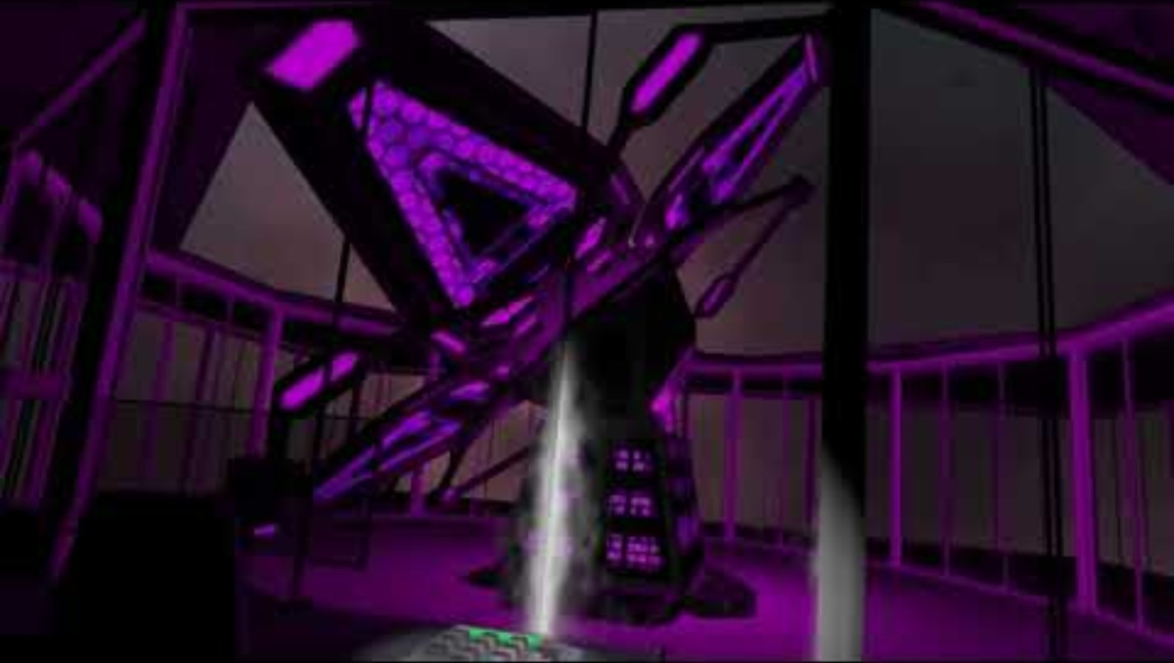
Demo/trailer

Slide 16
Conclusie & verbeteringen
Conclusie
VR horrorgame op Meta Quest.
ML-Agent traint succesvol via curriculum learning.
Gameplay loop volledig werkend(kleine bugs nog mogelijk).
Optimalisaties voor stabiel 72fps.
Verbetering
Fine-tuning agent per individuele kamer

Slide 17
Bronnen
Figuur 1:https://stock.adobe.com/be_nl/search?k=space

Slide 18
Einde

